Slide 1
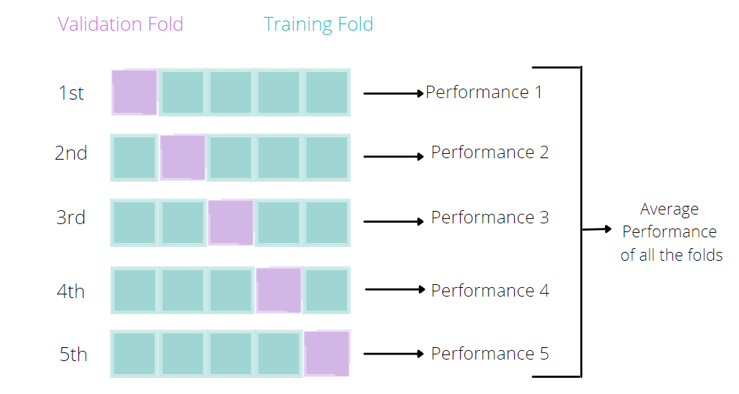
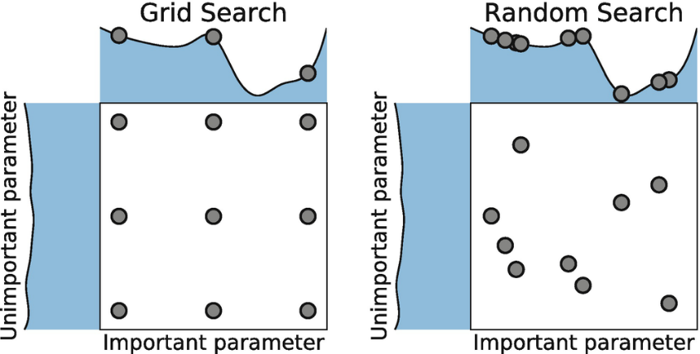
Cross Validation & Grid Search
2025학년도 2학기 머신러닝
<출처: https://miro.medium.com>
두원공과대학교

Slide 2
지난 시간 복습
결정 트리(Decision Tree)
순서도의 판단처럼 Y/N의 경우에 따라 정답을 찾아 학습하는 알고리즘
불순도(Impurity)
순수하지 않은 정도(0일수록 순수)
sklearn에서는 gini 불순도와 entropy 불순도 제공
gini 불순도 = 1 - (음성클래스 비율)² - (양성클래스 비율)²
양성클래스와 음성클래스의 비율이 같으면, gini 불수도는 최대(0.5)
정보 이득(information gain)
부모노드와 자식노드의 불순도 차이
결정트리의 노드는 정보 이득이 최대가 되도록 진행
가지치기
결정트리의 최대 깊이(max_depth 매개변수)를 한정하지 않으면 과대적합 가능성 높음
적절한 선에서 max_depth를 제한

Slide 3
학습목표
이 시간이 종료되면 학생들은
교차 검증을 실행할 수 있다.
그리드 서치를 사용하여 하이퍼파라미터 튜닝을 할 수 있다.
랜덤 서치를 이용하여 하이퍼파라미터 튜닝을 할 수 있다.

Slide 4
캔 속의 레드와인 or 화이트와인
우리의 문제
(기존)
캔에 와인이 담김. but, 레드와인인지 화이트와인인지 표기 안됨
캔에 표기된 알콜 도수, 당도, pH로 구분 필요
(추가)
테스트 세트로 성능을 확인하여 최고 성능이 나도록 모델을 맞추다 보면, 모델이 일반화되지 못하고 데스트 세트에 맞추게 되는 결과가 나오게 됨
테스트 세트는 마지막에 딱 한번만 사용하는 것이 좋음

Slide 5
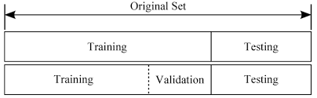
검증 세트(Validation Set) (1)
문제의 해결
테스트 세트를 사용하지 않으면 과대적합인지 과소적합인지 확인하기 어려움
훈련 단계에서 테스트 세트를 사용하지 않고 테스트를 해 보면서 성능을 올리는 방법을 사용 ➔ 훈련 세트에서 일부를 떼어내 훈련 단계에서의 테스트 시행 ➔ 검증 세트
모델 훈련 단계
훈련 세트(sub)로 훈련하고, 검증 세트로 모델 평가
매개변수를 바꿔가며 좋은 모델을 선택
최적의 매개변수에서 훈련 세트 + 검증 세트로 훈련
최종으로 테스트 세트로 최종점수 평가

Slide 6
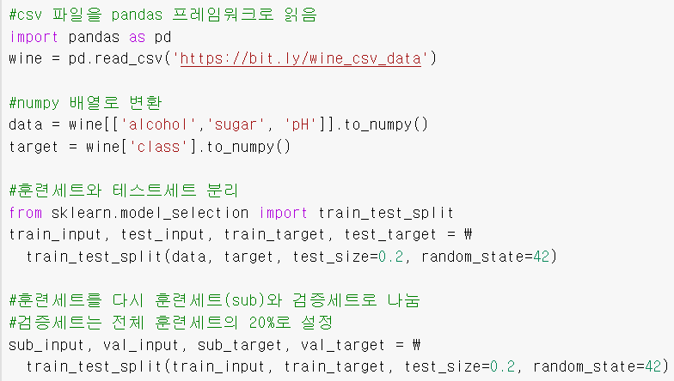
검증 세트(Validation Set) (2)

Slide 7
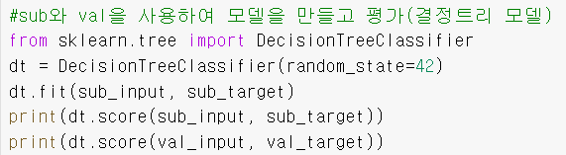

검증 세트(Validation Set) (3)
과대적합!
매개변수를 바꾸어서
더 좋은 모델을 찾아야 함

Slide 8
교차 검증(Cross Validation) (1)
문제점
검증 세트를 만들어서 훈련 세트가 줄어들었음
검증 세트가 너무 작으면 검증 점수가 불안정
문제 해결 ➔ 교차 검증
검증 세트를 테어내어 평가하는 과정을 여러번 반복
이 과정들의 평균으로 검증점수를 얻음
보통 5-폴드, 10-폴드 교차검증을 많이 사용(default = 5)
<출처: https://miro.medium.com>

Slide 9
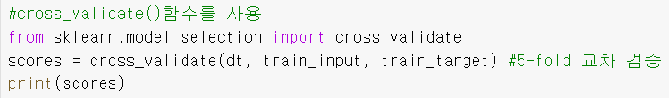

교차 검증(Cross Validation) (2)
sklearn의 cross_validate() 함수
교차 검증 함수
매개변수: 모델 객체, 훈련 세트 전체
cv 매개변수를 통해 폴드 수 전달(default = 5)
반환 값: 딕셔너리 반환
fit_time: 훈련 시간
score_time: 검증 시간
test_score: 검증 폴드의 점수 ➔ k-fold 점수의 평균으로 최종 점수 확인

Slide 10

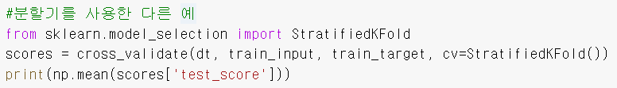
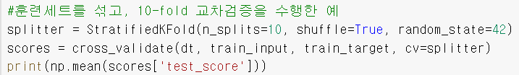
교차 검증(Cross Validation) (3)
교차 검증의 평균 확인
cross_validate()는 훈련 세트를 섞지 않고 폴드로 나눔
train_test_split()에서 이미 전체 데이터를 섞음
따로 훈련 세트를 섞을 필요가 있으면 분할기(splitter) 사용
splitter는 회기모델의 경우 Kfold(), 분류모델의 경우 StratifiedKFold() 사용
splitter는 cv 매개변수에 할당

Slide 11
하이퍼파라미터 튜닝 (1)
머신러닝 모델의 파라미터
모델 파라미터: 머신러닝 모델이 학습하는 파라미터
하이퍼파라미터: 모델이 학습할 수 없어 사용자가 직접 지정하는 파라미터
하이퍼파라미터 튜닝의 문제점
모델마다 여러개의 하이퍼파라미터를 제공하는데, 다른 파라미터를 고정하고 하나의 하이퍼파라미터의 최적값을 찾아도, 이 값을 다른 하이퍼파라미터의 최적값을 찾는데 활용할 수 없음.
각 하이퍼파라미터의 값은 다른 하이퍼파라미터의 값에 영향을 주어 최적의 값을 찾으려면 모든 하이퍼파라미터를 다 변화시키면서 찾을 수 밖에 없음
하이퍼파라미터 튜닝의 문제점 해결
중첩 for문에 의해 해결 가능
sklearn의 그리드 서치(Grid Search)를 사용하여 해결 가능

Slide 12
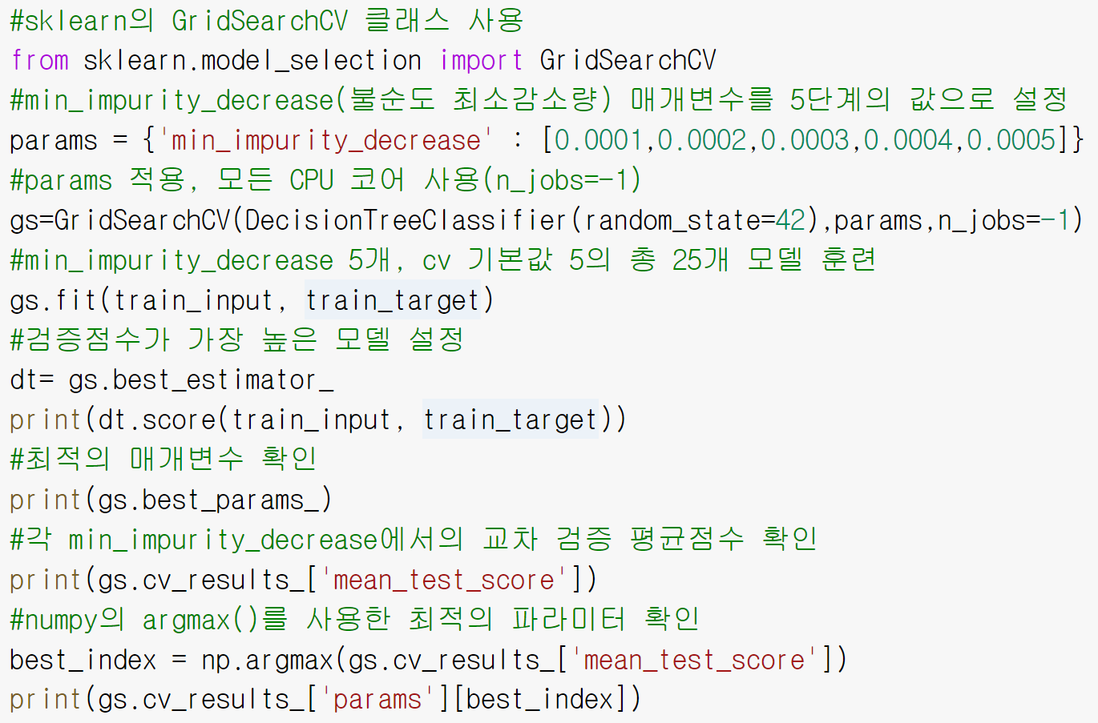

하이퍼파라미터 튜닝 (2)
sklearn의 GridSearchCV 클래스
하이퍼파라미터 탐색과 교차 검증을 한번에 수행

Slide 13
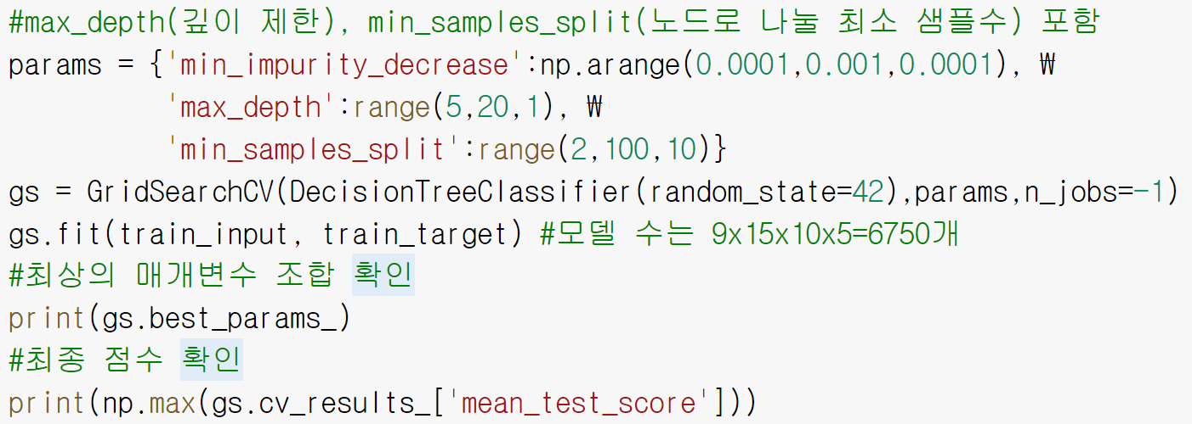

하이퍼파라미터 튜닝 (3)
sklearn의 GridSearchCV 클래스 (매개변수 추가)

Slide 14

하이퍼파라미터 튜닝 (4)
Grid Search의 문제점
각 파라미터의 값의 범위와 간격이 예제와 같이 주어지는 것이 최선인지 확인할 수 없음
문제점의 해결 ➔ 랜덤 서치(Random Search)
매개변수로 값의 목록을 전달하지 않고, 확률분포 객체를 전달
싸이파이(scipy)의 uniform()(실수), randint()(정수) 함수 사용
<출처: https://miro.medium.com>

Slide 15
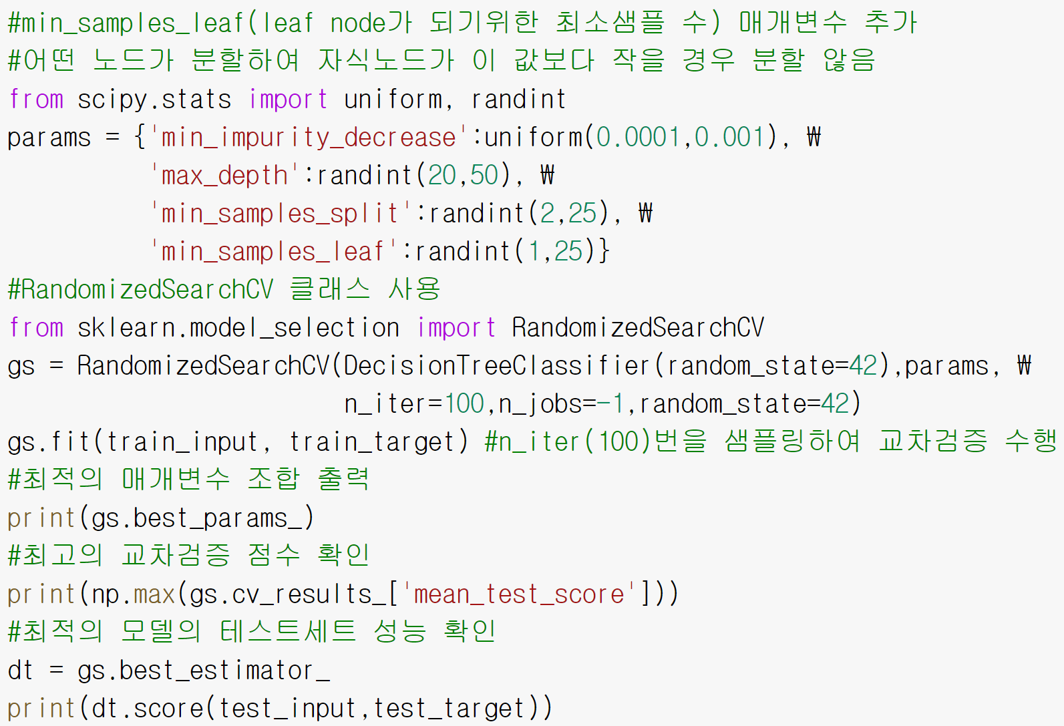


하이퍼파라미터 튜닝 (5)

Slide 16
학습 요약
Key words
검증세트: 모델을 평가할 때 테스트 세트를 사용하지 않기 위해 훈련세트에서 다시 떼어낸 테스트 세트
교차검증: 훈련세트를 여러 폴드로 나눈 후 한 폴드가 검증세트의 역할을 수행, 모든 폴드가 돌아가며 역할을 수행하고 평균으로 검증 점수를 얻는 방법
그리드서치: 하이퍼파라미터 탐색을 자동으로 해주는 도구, 각 파라미터의 일정한 간격으로 탐색 진행
랜던서치: 탐색 값을 직접 나열하지 않고, 샘플링 할 수 있는 확률 분포 객체를 전달. 탐색량을 조절할 수 있음
sklearn 패키지
cross_validator(): 교차검증을 수행하는 함수
cv 매개변수는 교차검증 폴드 수나, splitter 객체 지정(default = 5)
회귀일 때는 Kfold클래스, 분류일 때는 StratifiedKFold클래스의 객체 사용
GridSearchCV 클래스: 그리드서치 수행
RandomizedSearchCV 클래스: 랜덤서치 수행

Slide 17

질의 응답
No question, no learning !!!
No dumb question !!!
I’m here to be interrupted.
I’m an interrupt-driven professor.
I teach less, students learn

